Slide 1
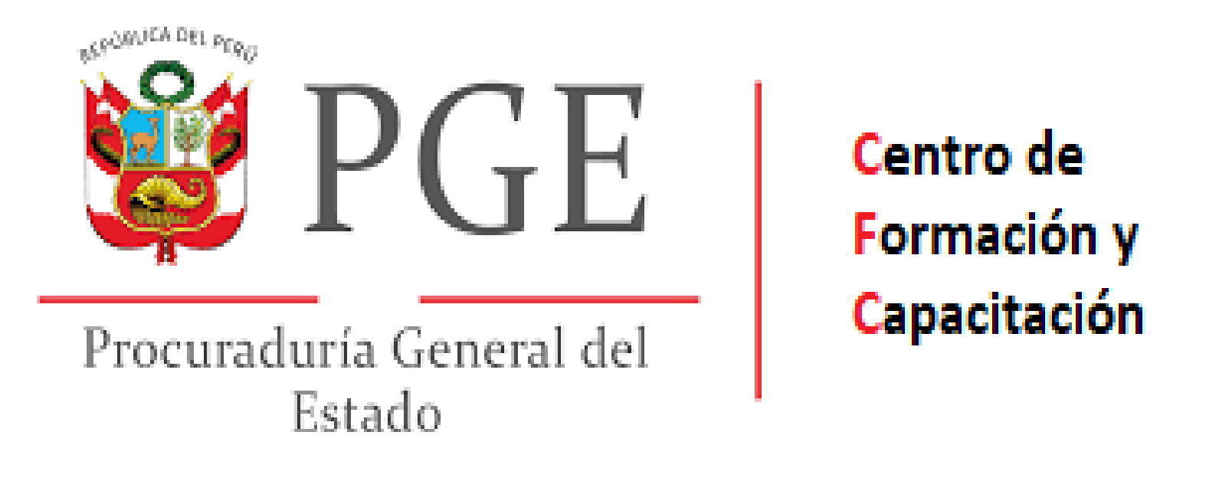
CONTENIDO
01
Integridad personal
02
Aproximación al enfoque de Integridad
03
Integridad institucional
04
Integridad pública

Slide 2
Enfoque de integridad
1
Hacia una cultura de integridad

Slide 3
Exploración
¿Qué es integridad?
¿Qué prácticas nos indican que una persona es íntegra?

Slide 4
En grupos: ¿Cómo se relaciona el contenido de este video con la integridad?
Video: Erradiquemos los mitos sobre el hostigamiento / acoso sexual laboral (SERVIR 2020)
https://www.youtube.com/watch?v=tAufzXYXxxs

Slide 5
Aproximación al concepto de integridad
El término integridad se deriva del latín in-tangere, que significa intocable. Éste se refiere a la virtud de la incorruptibilidad y al estado de mantenerse intachable. La integridad va más allá de la ausencia de fraude y corrupción, pues también conlleva valores comunes. En ese sentido, integridad es un concepto positivo que está relacionado con la ética y la cultura.
Organización Latinoamericana y del Caribe de Entidades Fiscalizadoras Superiores

Slide 6
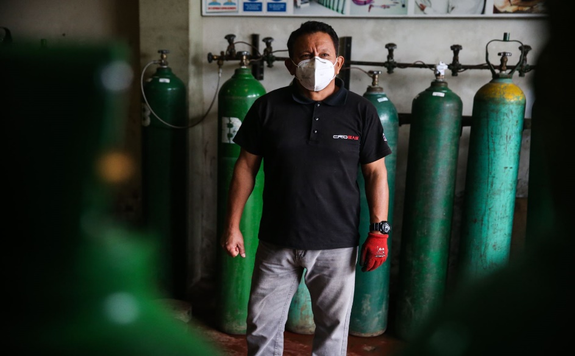
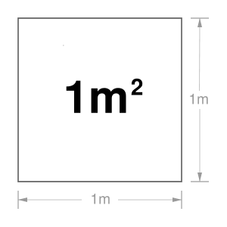
Integridad personal
Cualidad ética personal / virtud: coherencia entre principios y prácticas
Integridad en personas: buena voluntad y compromiso
En ámbitos públicos y privados
Es necesario el compromiso personal
“mi metro cuadrado”

Slide 7
El término integridad se deriva del latín in-tangere, que significa intocable. Éste se refiere a la virtud de la incorruptibilidad y al estado de mantenerse intachable. La integridad va más allá de la ausencia de fraude y corrupción, pues también conlleva valores comunes. En ese sentido, integridad es un concepto positivo que está relacionado con la ética y la cultura.
Organización Latinoamericana y del Caribe de Entidades Fiscalizadoras Superiores

Slide 8
Otros conceptos de integridad
Coherencia entre el pensar, decir y actuar
Hacer lo correcto cuando nadie nos ve
Ser indivisible

Slide 9
¿Qué es la integridad?
Definimos la integridad como:
“Cumplir con la palabra dada”
¿Dónde encontramos nuestra palabra como servidores públicos?
En sus funciones (contratos, designaciones, etc.)
¿Dónde encontramos la palabra dada de la institución?
En su misión institucional.

Slide 10
¿Cómo define la integridad pública la Secretaría de Integridad del Perú?
La actuación coherente con valores, principios y normas que promueve y protege el desempeño ético de la función pública, de modo que los poderes y recursos confiados al Estado se dispongan hacia los fines que se destinaron, asegurando que el servicio público a la ciudadanía esté orientado al interés general y la generación de valor público.
Valores
servicio a la ciudadanía
orientado al interés
general y la creación de valor público
Principios
Normas

Slide 11
¿Qué implica servir con integridad, de acuerdo a la Secretaría de Integridad?
Ser transparentes
y rendir cuentas
Ser imparcial y no mantener intereses en conflicto
Rechazar ventajas indebidas
Promover el acceso justo a los puestos públicos
Conocer las normas y reglas de conducta
Tomar conciencia de nuestros riesgos
Evitar los sesgos y el exceso de confianza
Conocer y emplear los mecanismos de denuncia

Slide 12
Trabajo grupal. Aplicación:
1. ¿Qué prácticas necesitamos fortalecer y difundir en la Procuraduría para actuar con Integridad pública?
2 ¿Qué necesitamos para promover la integridad en nuestra institución de manera eficaz?

Slide 13
Integridad pública
¿Es suficiente la perspectiva personal?
Punto de partida: convicción y compromiso personal – integridad personal
Convicción personal y profesional requiere compromiso a nivel organizacional, en cada entidad.

Slide 14
Importancia de la Integridad en instituciones
De una comprensión como cualidad personal es posible transitar a una comprensión social o pública de la integridad, implicando la necesidad de construir una comunidad de esfuerzos.
Es la capacidad de las instituciones de desarrollar e implementar un marco de gestión de la integridad que contribuya a que sus empleados actúen de acuerdo con los valores de la organización.
Matten, Pohl y Tolhurst, 2007, citados por UNODC 2019: 3.

Slide 15
Aspectos que prioriza el enfoque de integridad
Institución / Individuo
Práctica / Concepto
Integridad / Fragmentación

Slide 16
Componentes del Enfoque de integridad
Estudios de la cultura/clima organizacional
Percepción pública respecto a la institución
Estadística de productividad
Normatividad relacionada con la ética y/o normativa anticorrupción
Cultura organizacional
Normatividad ética y anticorrupción
Sistema de consecuencias
Transparencia, acceso a la información y rendición de cuentas
Sistemas de gestión del capital humano (convocatoria, selección, capacitación, evaluación de desempeño)
Gestión de la información pública y transparencia

Slide 17
Propuestas: enfoque de integridad pública OCDE
«Integridad pública»
Posicionamiento consistente y la adhesión a valores éticos comunes, así como al conjunto de principios y normas destinadas a proteger, mantener y priorizar el interés público sobre los intereses privados.
(OCDE 2017, Recomendación del Consejo de la OCDE sobre Integridad Pública)

Slide 18
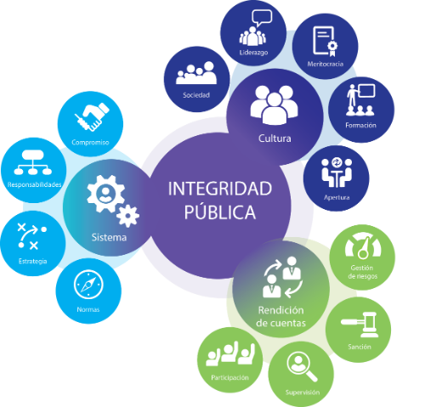
Recomendaciones del Consejo de la OCDE sobre Integridad Pública (2017)
3 PILARES
13 recomendaciones

Slide 19
MUCHAS GRACIAS

